Slide 1


Introdução à lógica de programação
Formas de representação
Prof. Dra. Adriana Neves dos Reis
Notes:
Olá.
Neste vídeo iremos conhecer formas de representação de algoritmos.

Slide 2
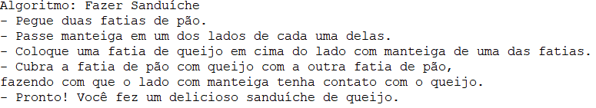
Linguagem natural
Uma sequência de instruções, encadeadas em uma dada lógica, para alcançar um resultado para o usuário.
Elaborado pela professora.
Notes:
Anteriormente, nós vimos este algoritmo para fazer um sanduíche.
Perceba que as instruções são descritas utilizando um texto com linguagem falada no nosso dia-a-dia.
Essa forma de representação é denominada de “Linguagem Natural”.
Ela pode ser empregada para descrever algoritmos para serem executados no computador, mas poderia se tornar complexo se referir a conceitos como variáveis, condições, entre outros.
Para evitar isso, existe o Português Estruturado.

Slide 3
Português estruturado ou pseudocódigo
Trata-se da utilização dos elementos e das instruções programáveis em um computador expressos em linguagem natural.
Componente | Pseudocódigo
Variável | ano : inteiro
Atribuição | idade ← ano_atual - ano
Operadores Aritméticos | + - x /
Entrada | Leia(ano)
Saída | Escreva(“Sua idade é: “, idade)
Seleção | Se (ano >= 18) Então Escreva(“Você é maior de idade.”) Senão Escreva(“Você é menor de idade.”) FimSe
Repetição | Enquanto (ano <= 0) Escreva(“Erro: ano inválido!”) FimEnquanto
Elaborado pela professora.
Notes:
Também conhecido como pseudocódigo, essa forma de representação (ler)...
Assim, restringe-se as instruções ao que o computador “conhece”.
No quadro, elas são listadas (ler quadro).
Vamos ver um exemplo...

Slide 4
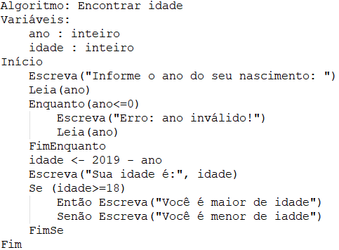
Português estruturado ou pseudocódigo
Elaborado pela professora.
Notes:
O algoritmo “Encontrar idade”, calcula e informa a idade de uma pessoa a partir do ano atual. Além disso a classifica entre maior e menor de idade.
Explicar/descrever o algoritmo!

Slide 5
fluxograma
Uma representação esquemática da sequência de instruções, encadeadas em uma dada lógica, para alcançar um resultado para o usuário.
Cada instrução é representada por um símbolo.
A utilização do símbolo correto é fundamental para o formalismo.
Diferentes representações.
Notes:
Uma outra forma de representar um algoritmo é o fluxograma.
(ler o primeiro item)

Slide 6
fluxograma
Uma representação esquemática da sequência de instruções, encadeadas em uma dada lógica, para alcançar um resultado para o usuário.
Cada instrução é representada por um símbolo.
A utilização do símbolo correto é fundamental para o formalismo.
Diferentes representações.
Notes:
(ler item 2)
(ler item 3), ou seja, para garantir que qualquer pessoa tenha a mesma interpretação do significado do símbolo.
Além disso, é importante estar atento que conforme o autor, podem haver símbolos com alguma diferença de representação.

Slide 7
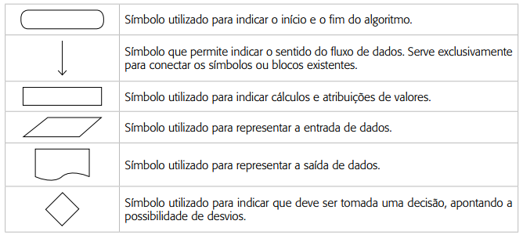
fluxograma
Símbolos utilizados para compor fluxogramas.
Fonte: Ascencio e Campos (2012)
Notes:
Neste quadro, temos os símbolos propostos por Ascencio e Campos.
Ler o quadro.
Vamos aos exemplos, baseados no mesmo algoritmo “Encontrar idade”.

Slide 8
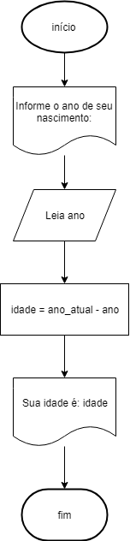
Fluxograma: exemplos
Algoritmo sequencial
Elaborado pela professora.
Notes:
Primeiro exemplo:
Ler o fluxo...
Perceba, todas as instruções são executadas. Por isso, dizemos que este é um algoritmo do tipo sequencial.

Slide 9
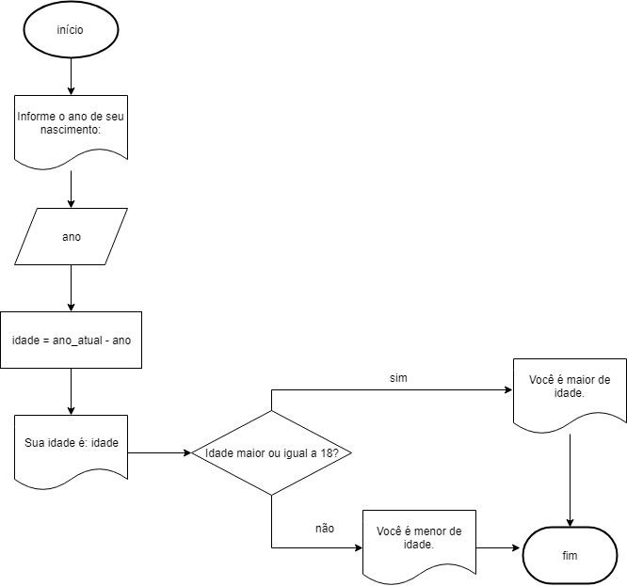
Fluxograma: exemplos
Algoritmo com Seleção
Elaborado pela professora.
Notes:
Segundo exemplo:
Ler o fluxo...
Perceba, que há dois caminho de execução: o que classifica a pessoa como maior de idade e o que a classifica como menor de idade.

Slide 10
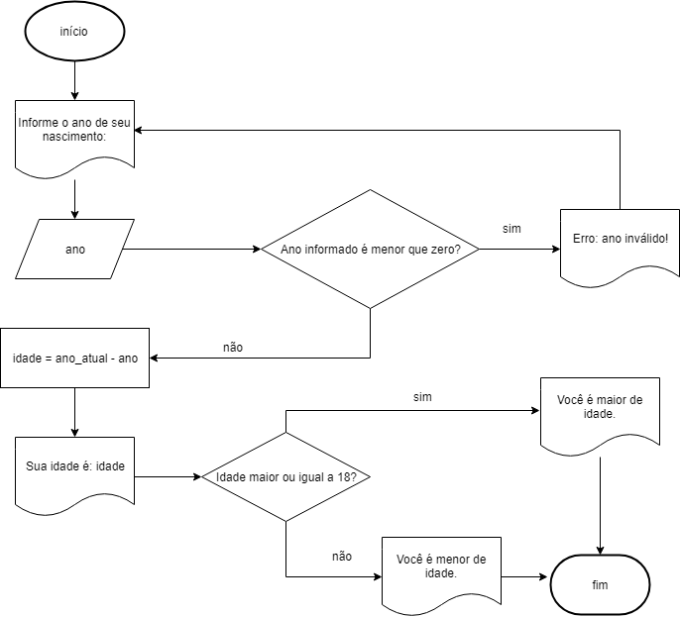
Fluxograma: exemplos
Algoritmo com Repetição
Elaborado pela professora.
Notes:
O último exemplo utiliza uma repetição, para evitar que o usuário informe um ano de nascimento menor que 0.
Além disso, observe que dessa forma, caso o usuário insira um valor inválido (menor que 0), ele poderá informar novamente o ano (repetindo a leitura).
Ler o fluxo...

Slide 11
Português estruturado ou pseudocódigo
Elaborado pela professora.
Elaborado pela professora.
Notes:
Aqui, você observa o mesmo algoritmo “Encontrar idade” representado tanto em fluxograma quanto em pseudocódigo.
A representação do fluxograma é importante para as situações em que desejamos acompanhar os diferentes fluxos possíveis de execução de um algoritmo.

Slide 12
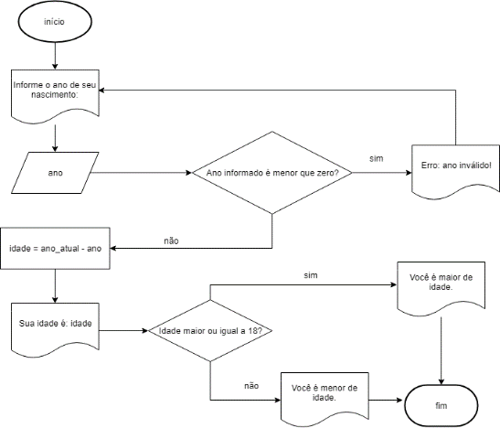
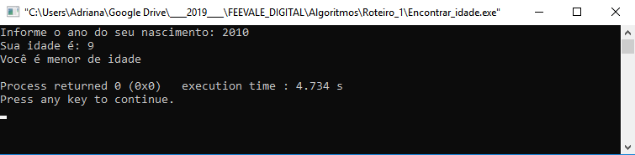
Português estruturado ou pseudocódigo
Elaborado pela professora.
Elaborado pela professora.
Elaborado pela professora.
Notes:
É a partir dessas representações, que nós desenvolvemos o programa de computador equivalente ao algoritmo.
Na imagem, você tem a tela do prompt de comando executando o programa Encontrar_idade desenvolvido em linguagem C, que estudaremos mais adiante.
Mas como avaliar se um algoritmo está correto, enquanto ele ainda não é um programa de computador?

Slide 13


Teste de mesa
Forma manual de validar se os passos que compõe a lógica do algoritmo estão corretos para que o programa funcione da maneira esperada.
Importante:
Selecione diferentes valores de entrada para garantir que todos os “caminhos” do algoritmo foram avaliados!
idade
algoritmo
memória principal
saída para o usuário
Elaborado pela professora.
Notes:
A solução é o teste de mesa.
Uma (ler item)
Explicar a figura.
Vamos a um exemplo:

Slide 14
Teste de mesa
idade
ano
memória principal
Informe o ano de seu nascimento:
Elaborado pela professora.
saída para o usuário
Elaborado pela professora.

Slide 15
Teste de mesa
idade
ano
memória principal
Informe o ano de seu nascimento: 1979
Elaborado pela professora.
saída para o usuário
Elaborado pela professora.

Slide 16
Teste de mesa
idade
ano
1979
memória principal
Informe o ano de seu nascimento: 1979
Elaborado pela professora.
saída para o usuário
Elaborado pela professora.

Slide 17
Teste de mesa
idade
40
ano
1979
memória principal
Informe o ano de seu nascimento: 1979
Elaborado pela professora.
saída para o usuário
Elaborado pela professora.

Slide 18
Teste de mesa
idade
40
ano
1979
memória principal
Informe o ano de seu nascimento: 1979
Sua idade é: 40
Você é maior de idade.
Elaborado pela professora.
saída para o usuário
Elaborado pela professora.
Notes:
Agora você pode fazer o teste de mesa para outros valores que podem ser informados pelo usuário.
Além disso, é importante destacar que há diferentes softwares para edição de pseudocódigos e fluxogramas.
Veja as recomendações no material complementar!
Até o próximo vídeo!

Slide 19
Referências
AFONSO, A. C. Algoritmos de Decisão em Pediatria. Portugal: Lidel, 2015.
ASCENCIO, A. F. G.; CAMPOS, E. A. V. Fundamentos da programação de computadores. São Paulo: Pearson, 2012.
GRIFFITHS, T.; CHRISTIAN, B. Algoritmos para viver – a ciência exata das decisões humanas. Companhia das Letras, 2017.
LOYA, A. Algorithms with Disney Frozen. Disney Coding Adventures, 2018.

